Slide 1
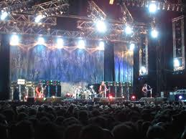
SONIDO

Slide 2
¿sabes que es el sonido?
El sonido es la vibración de algo que constituye la génesis o el origen de lo que entendemos por sonido, pero…¿Solo eso? No todas las vibraciones se perciben como sonidos, cualquier sustancia sólida, líquida o gaseosa están en continua vibración térmica. ¿ Te imaginas que todas estas vibraciones las percibiéramos como sonidos? Viviríamos en un mundo lleno de RUIDO. El sonido requiere: vibraciones, un medio de propagación material y un receptor.

Slide 3
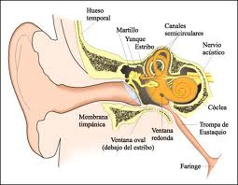
¿ sabes cómo se produce?
Solo se produce el sonido cuando un cuerpo vibra muy rápido.
La frecuencia es el número de vibraciones completas que se efectúan en un segundo.
Se producen sonidos audibles cuando un cuerpo vibra entre una frecuencia de 20 hz y 20.000

Slide 4
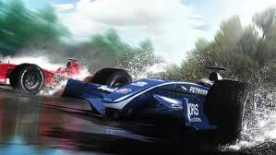
Y los 3 medios de propagación son…
¡Aire!: Lento, eso es como se produce el sonido por el aire de los 3 medios de propagación.
¡Líquido! Normalito, es del mon( del montón) como la mayoría de nosotros.
¡Sólido! Rápido, más rápido que los otros dos.

Slide 5
¿¿SONIDO =ONDA??
Pues si, el sonido es una onda. Una onda es una perturbación que se propaga por el espacio. La onda pone en movimiento cualquier objeto .
En una onda se propaga energy.

Slide 6
El sonido también tiene cualidades.
SONIDO
SONORIDAD
FUERZA DEL SONIDO
ESCALA DECIBÉLICA
TONO
COMO ES EL SONIDO Y CLASES
TIMBRE
CUALIDADQUE PERMITE DISTINGUIR INSTRUMENTOS

Slide 7
ECO ECO ECO ECO ECO
Al encontrarse con un obstáculo las ondas sonoras cambian de dirección y se reflejan. Esto produce que lo oigamos una y otra vez vez vez vez vez vez vez vez vez vez …

Slide 8
¿QUÉ ES LA CONTAMINACIÓN?
La contaminación acústica constituye una de las formas de contaminación asociadas a la vida urbana. Tanto los organismos internacionales como los centros de investigación científicos aconsejan que el nivel máximo de sonidos no supere los 65 dB

Slide 9
Medidas pasivas
Tratan de amortiguar el impacto sonoro, pero no eliminan los focos de emisión del sonido. Entre ella se encuentran las pantallas o barreras verdes o las medidas de protección laboral como los cascos anti ruido.

Slide 10
Medidas activas
Tienen como objetivo erradicar los focos de contaminación acústica. Se encuentran las investigaciones para mejorar los filtros silenciadores de motores o limitar el trafico rodado en ciertas zonas.

Slide 11
LA LEY DEL ¡RUIDO!
La presencia en el ambiente de ruidos o vibraciones, cualquiera que sea el emisor acústico que los origine , que impliquen molestia, riesgo o daño auditivo se considera contaminación acústica.
El propósito de esta ley es prevenir , vigilar y reducir la contaminación acústica.

Slide 12
Ahora practica
1º Si transportásemos una campana gigante a la Luna y la golpeáramos, ¿podríamos escuchar su sonido?
2ºUn cuerpo efectúa 600 vibraciones en 30 segundos. ¿Cuál es la frecuencia en HZ?

Slide 13
hEcho por:
JAVIER MORENO
RAFAEL VAN DEN HOOGEN
EL LIBRO DE CIENCIAS

